Slide 1
Предотвращение конфликтов в миграционной среде
Бычкова Елена Семёновна,
ст. преподаватель кафедры психологии,
педагогики и специального образования

Slide 2
Чувство отчужденности от иноэтничной среды:
проблема личностного роста мигрантов
изменение жизненных стереотипов и социальных установок
переоценка ценностей
формирование новых личностных стремлений, поведения
особенности выполнения трудовой деятельности

Slide 3
Эффективность профилактики этнической отчужденности
создание необходимых условий для развития личностного потенциала мигрантов
содействие в принятии решений в ситуации риска и неопределенности
помощь в осознании ответственности за собственную жизнь.

Slide 4
Цель программы психологической профилактики:
- снижение уровня этнической отчужденности мигрантов от нового социокультурного пространства и профилактика межэтнических конфликтов

Slide 5
Задачи профилактической программы:
1) личностная самоидентификация мигрантов;
2) толерантное отношение к двусмысленности и неопределенности;
3) коллективистские стремления;
4) адаптивность к иноэтничной среде;
5) культурно-ценностные ориентации;
6) уверенное поведение, предприимчивость и смелость в различных жизненных ситуациях.

Slide 6
Основные технологии профилактической деятельности:
психологическая диагностика,
мультикультурное психологическое консультирование
групповой тренинг межкультурного взаимодействия

Slide 7
групповой тренинг межкультурного взаимодействия
1) формирование навыков продуктивного самоанализа;
2) осознание личностной потребности в конструктивном межэтническом и межкультурном взаимодействии;
3) развитие межкультурной коммуникативной компетентности;
4) формирование навыков анализа стрессовых и конфликтных ситуаций и тактики поведения в них;
5) развитие навыков рефлексии, саморегуляции и преодоления депрессии;
6) формирование уверенности в себе и своего поведения в ситуациях межэтнического общения

Slide 8
Вводный этап включает в себя процедуру знакомства участников между собой и с ведущим, ознакомление с целями и задачами тренинга, принятие правил группового взаимодействия.
Первый этап нацелен на самоанализ мигрантов, повышение собственной самооценки и выявление сильных личностных качеств.
Второй этап направлен на сознание личностной потребности и способности к конструктивному и активному межэтническому общению.

Slide 9
Третий этап включает в себя минилекции о конфликтах и стрессах. Формируются навыки конструктивной оценки проблемной ситуации и ее успешного преодоления, овладение навыками анализа и урегулирования конфликтов.
В рамках четвертого этапа осуществляется формирование уверенного поведения личности мигранта, толерантного отношения к неопределенным ситуациям, а так же принятие культурных и этнических особенностей окружающих людей.
Пятый этап, заключительный, совместное подведение итогов и рефлексию участников тренинга.

Slide 10
результат реализации психопрофилактической программы
увеличиваются показатели:
адаптации мигрантов в новом социокультурном пространстве;
ориентации на динамически развивающуюся культуру, которая свойственна большей части населения России,
смелости и предприимчивости в реализации личностного потенциала и в межэтническом общении;
специфичности, т. е. стремлении мигранта быть уважаемым членом нового общества: толерантности к деятельности российских властей в области миграционной политики

Slide 11
Мировой опыт интеграции мигрантов
АВСТРАЛИЯ. Мигранты из разных стран знакомят коллег с национальной кухней
БОЛГАРИЯ. Студенты-лингвисты помогают детям из семей беженцев учиться
ВЕЛИКОБРИТАНИЯ. Медицинские службы используют исламскую культуру, чтобы помочь мигрантам в борьбе с диабетом
ВЕНГРИЯ. Школьники играют в компьютерную игру про мигрантов
ГЕРМАНИЯ. Женщины-полицейские показывают мигранткам город
ГРЕЦИЯ. Мигранты приобщаются к искусству
ДАНИЯ. Все желающие могут пообщаться с мигрантами в формате «живая библиотека»
ИЗРАИЛЬ: «русские» вместе с коренными израильтянами ходят в психологическую группу
ИРЛАНДИЯ. Мигранты разыгрывают футбольный кубок
ИСПАНИЯ. Мигранты из разных стран участвуют в проектах социального театра
КАНАДА. В Галифаксе — морских воротах страны — создан музей иммиграции
ЛИТВА. Консультационный центр для мигрантов
ЛЮКСЕМБУРГ. Музыкальная группа, состоящая из местных обитателей дома престарелых и музыкантов -мигрантов, записывает диск
НОВАЯ ЗЕЛАНДИЯ. Выпущена книга о том, как переживается смерть в культурах мигрантов

Slide 12
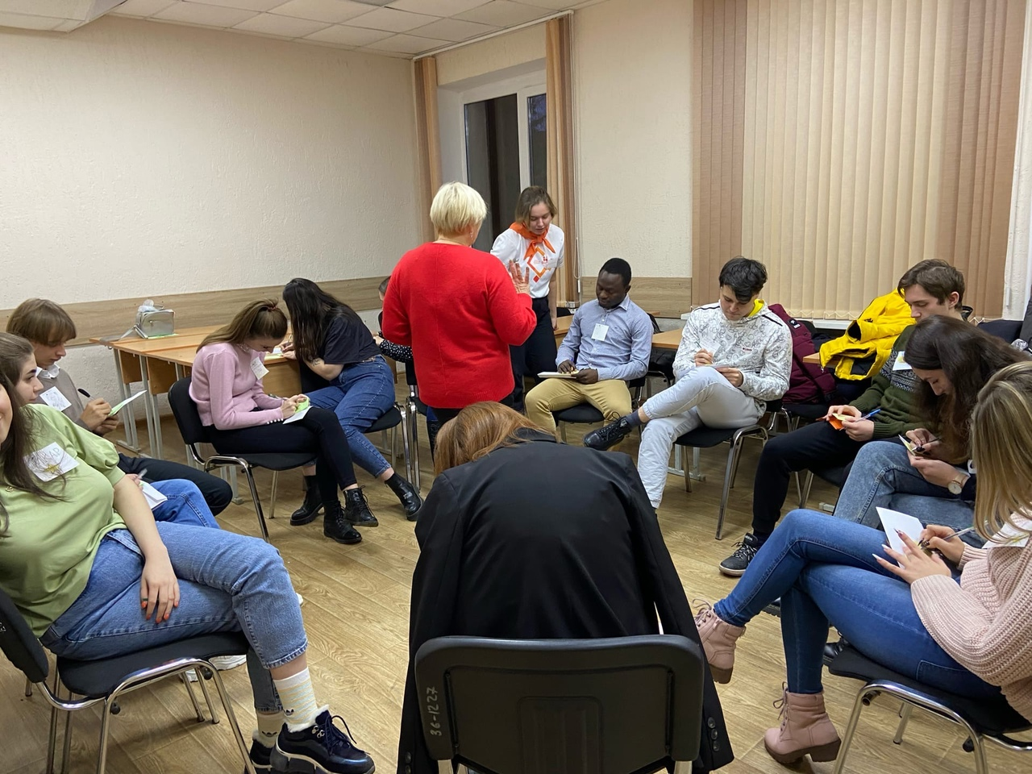

Slide 13
